Slide 2
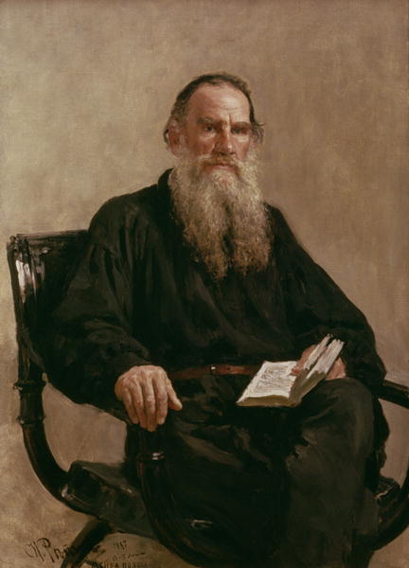
Лев Николаевич Толстой (1828–1910)

Slide 3
И Д Б Е Е Л
Л.Н. Толстой «Лебеди»

Slide 4
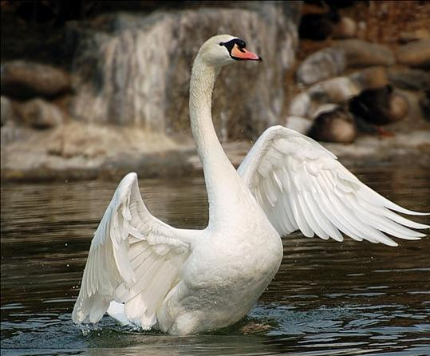
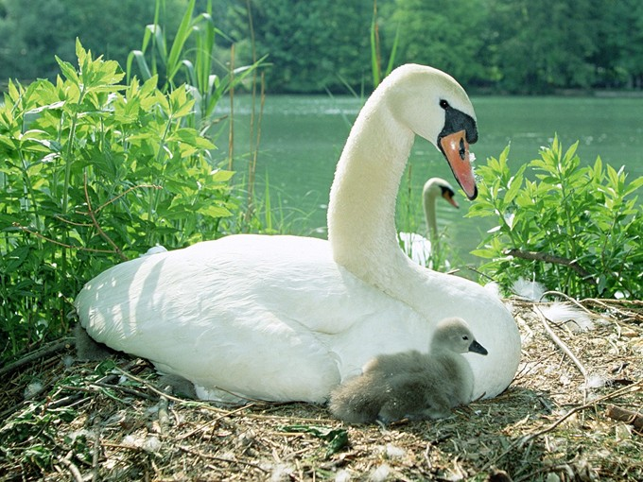
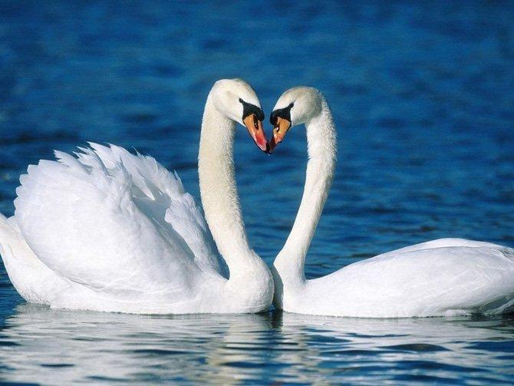
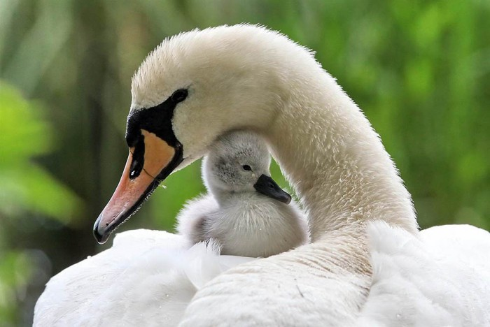

Slide 5
Словарная работа
у-мо-ри-лись – уморились
не о-ста-нав-ли-ва-лись – не останавливались
о-сла-бе-ли – ослабели
вско-лы-хну-лось – всколыхнулось

Slide 6
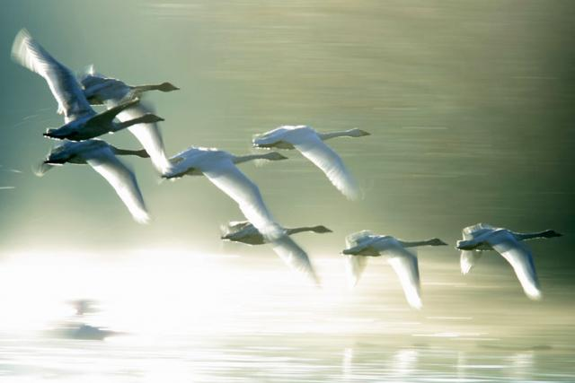

Slide 7
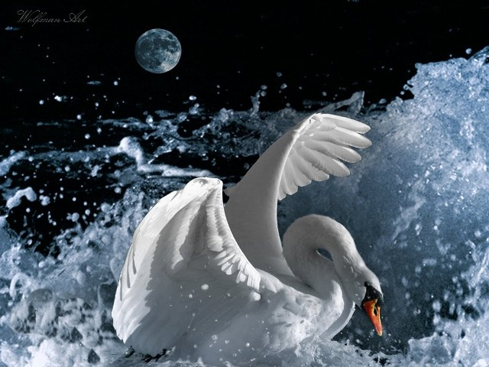

Slide 8
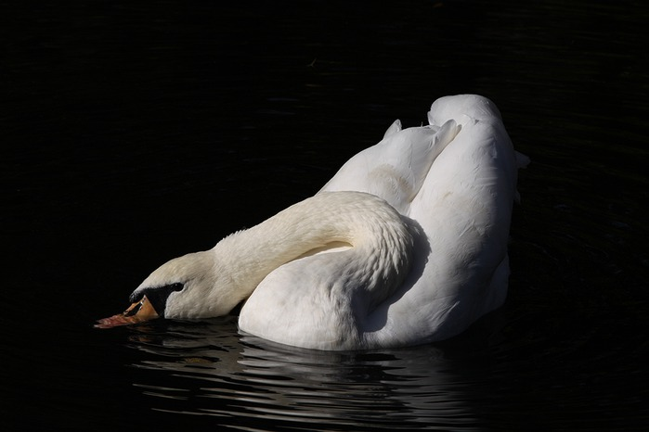

Slide 9
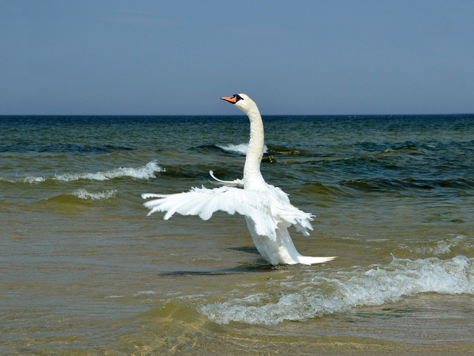

Slide 10
План рассказа
Трудный перелёт.
Уставший лебедь.
Снова в путь.

Slide 11
Групповая работа
Прочитайте отрывок из рассказа «Лебеди», вставьте пропущенные слова.
1) Лебеди стадом летели из _______ стороны в тёплые земли. Они летели через море. Они летели __________, и другой день и другую ночь они, не отдыхая, летели над водою.
На небе был полный месяц, и лебеди далеко внизу под собой видели синеющую воду. Все лебеди ___________, махая крыльями; но они не останавливались и летели дальше. Впереди летели _______, сильные лебеди, сзади летели те, которые были _______________.

Slide 12
2) Перед зарёй __________ ветерок стал колыхать море. И вода плескала в белую грудь лебедя. Лебедь ____________. На востоке краснела заря, и месяц и звёзды стали бледнее. Лебедь __________________
____________, приподнялся и полетел, цепляя крыльями по воде. Он поднимался _________ и _________ и полетел один над тёмными всколыхавшимися волнами.

Slide 13
Лебеди стадом летели из холодной стороны в тёплые земли. Они летели через море. Они летели день и ночь, и другой день и другую ночь они, не отдыхая, летели над водою.
На небе был полный месяц, и лебеди далеко внизу под собой видели синеющую воду. Все лебеди уморились, махая крыльями; но они не останавливались и летели дальше. Впереди летели старые, сильные лебеди, сзади летели те, которые были моложе и слабее.

Slide 14
Перед зарёй лёгкий ветерок стал колыхать море. И вода плескала в белую грудь лебедя. Лебедь открыл глаза. На востоке краснела заря, и месяц и звёзды стали бледнее. Лебедь вздохнул, вытянул шею и взмахнул крыльями, приподнялся и полетел, цепляя крыльями по воде. Он поднимался выше и выше и полетел один над тёмными всколыхавшимися волнами.

Slide 15
Благодарю за урок!
До новых встреч, друзья!

